Slide 1




(Tiết 1)

Slide 2

Yêu cầu cần đạt
Có nhận biết ban đầu về hình dạng Trái Đất qua quả địa cầu.
Chỉ được cực Bắc, cực Nam, đường Xích đạo, bán cầu Bắc, bắc cầu Nam, và các đới khí hậu trên quả địa cầu.
Chỉ được vị trí của Việt Nam trên quả địa cầu.

Slide 3

01
KHỞI ĐỘNG

Slide 4


Slide 5
02
KHÁM PHÁ

Slide 6

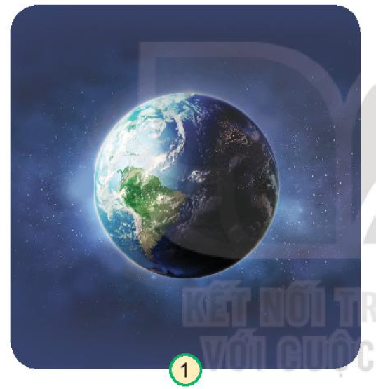
1. Quan sát hình 1 và mô tả hình dạng của Trái Đất.
Trái Đất có dạng hình cầu.
Trái Đất trong không gian xanh

Slide 7


Slide 8

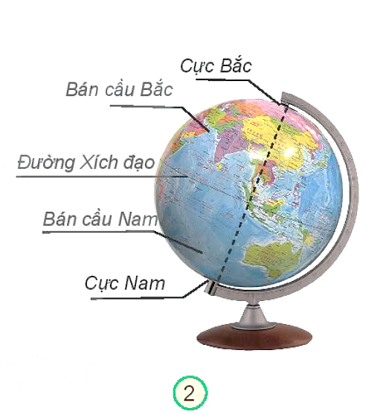
Quan sát hình 2 và chỉ cực Bắc, cực Nam, đường Xích đạo, bán cầu Bắc, bán cầu Nam.
Quả địa cầu – mô hình của Trái đất

Slide 9


Slide 10
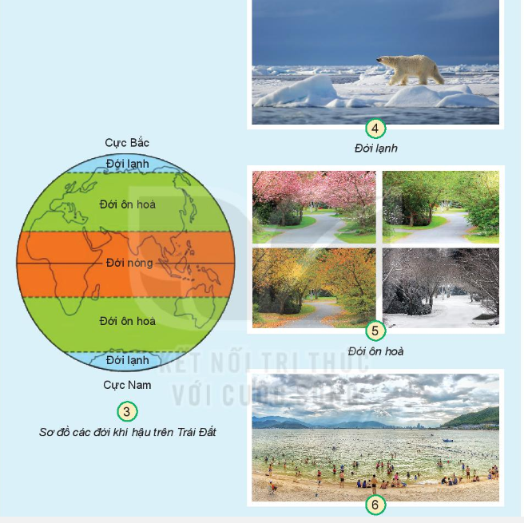
3. Quan sát từ hình 3 đến hình 6, chỉ và nói tên các đới khí hậu. Từng đới khí hậu có đặc điểm gì?
Từ trên xuống ở bán cầu Bắc là: đới lạnh - đới ôn hòa - đới nóng. Ở bán cầu Nam là: đới nóng - đới ôn hòa - đới lạnh.
Đới lạnh: hàn đới;
Đới ôn hòa: ôn đới;
Đới nóng: nhiệt đới.

Slide 11
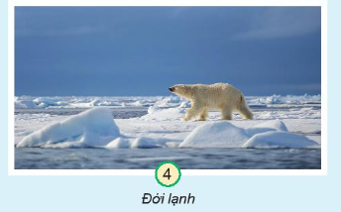
Đới lạnh: đây là nơi lạnh quanh năm, ít có con người sinh sống. Chủ yếu là băng, nhiệt độ âm. Không có thực vật sinh sống, động vật chủ yếu là gấu bắc cực, chim cánh cụt,…

Slide 12
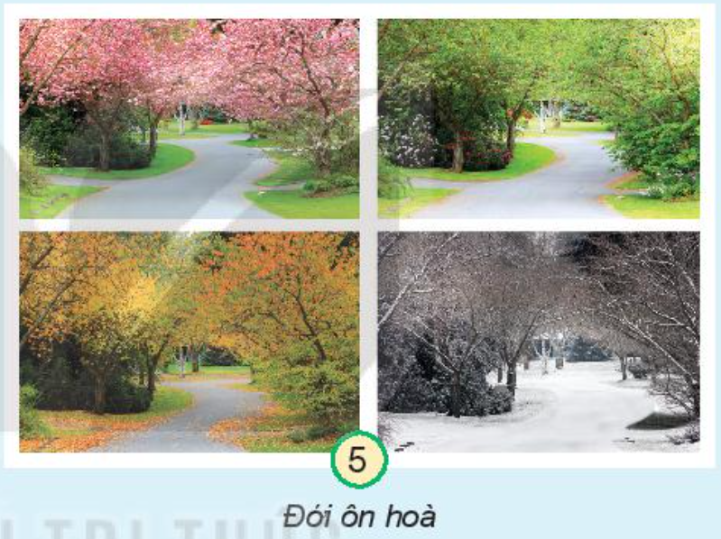
Đới ôn hòa: là nơi thời tiết thay đổi thất thường. Có 4 mùa: xuân, hạ, thu, đông. Nhiệt độ trung bình.

Slide 13
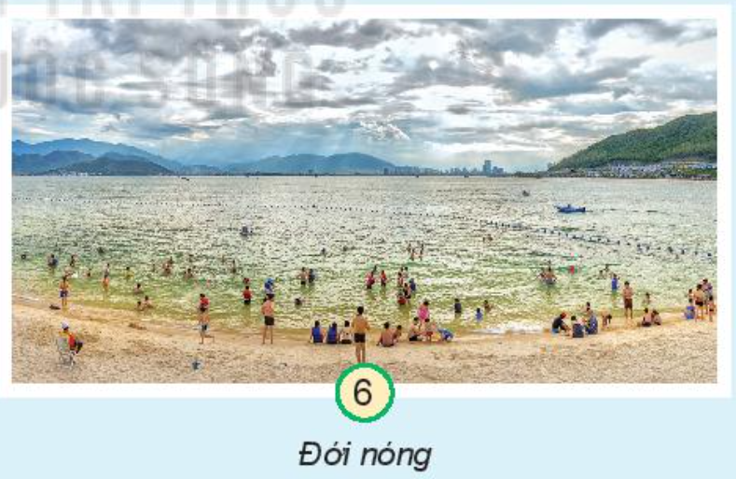
Đới nóng: là nơi quanh năm nóng nực.

Slide 14

03
THỰC HÀNH

Slide 15


Chỉ cực Bắc, cực Nam, đường Xích đạo, bán cầu Bắc, bán cầu Nam và các đới khí hậu.
Chỉ vị trí của Việt Nam và cho biết nước ta nằm ở đới khí hậu nào.
Làm việc nhóm 4

Slide 16


DẶN DÒ
Sưu tầm tranh ảnh về hoạt động của con người ở các đới khí hậu

Slide 17


